Slide 1


设计模式（第2版）
第8章 原型模式
刘 伟

Slide 2
1
模式动机与定义
2
模式结构与分析
大 纲
3
模式实例与解析
4
模式效果与应用

Slide 3
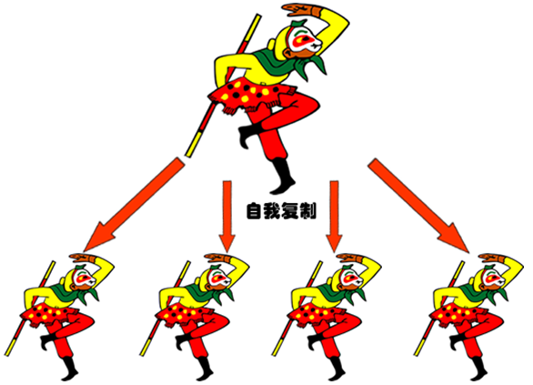
模式动机与定义
模式动机
孙悟空变小猴子

Slide 4
模式动机与定义
模式动机
复制一个对象，从而克隆出多个与原型对象一模一样的对象——原型模式
有些对象的创建过程较为复杂，而且需要频繁创建
通过给出一个原型对象来指明所要创建的对象的类型，然后用复制这个原型对象的办法创建出更多同类型的对象

Slide 5
模式动机与定义
模式定义
原型模式(Prototype Pattern)：原型模式是一种对象创建型模式，用原型实例指定创建对象的种类，并且通过复制这些原型创建新的对象。
原型模式允许通过一个原型对象创建一个或多个同类型的其他对象，而无须知道任何创建的细节

Slide 6
模式结构与分析
模式结构

Slide 7
模式结构与分析
模式结构
原型模式包含如下角色：
Prototype：抽象原型类
ConcretePrototype：具体原型类
Client：客户类

Slide 8
模式结构与分析
模式分析
所有的Java类都继承自java.lang.Object，而Object类提供一个clone()方法，可以将一个Java对象复制一份
在Java中可以直接使用Object提供的clone()方法来实现对象的克隆（浅克隆）
能够实现克隆的Java类必须实现一个标识接口Cloneable，表示这个Java类支持复制
如果一个类没有实现这个接口但是调用了clone()方法，Java编译器将抛出一个CloneNotSupportedException异常

Slide 9
模式结构与分析
模式分析
示例代码：
public class PrototypeDemo implements Cloneable { …… public Object clone() { Object object = null; try { object = super.clone(); } catch (CloneNotSupportedException exception) { System.err.println("Not support cloneable"); } return object; } …… }

Slide 10
模式结构与分析
模式分析
浅克隆(Shallow Clone)：当原型对象被复制时，只复制它本身和其中包含的值类型的成员变量，而引用类型的成员变量并没有复制

Slide 11
模式结构与分析
模式分析
深克隆(Deep Clone)：除了对象本身被复制外，对象所包含的所有成员变量也将被复制

Slide 12
模式实例与解析
模式实例
邮件复制（浅克隆）：实例说明
由于邮件对象包含的内容较多（如发送者、接收者、标题、内容、日期、附件等），某系统中现需要提供一个邮件复制功能，对于已经创建好的邮件对象，可以通过复制的方式创建一个新的邮件对象，如果需要改变某部分内容，无须修改原始的邮件对象，只需要修改复制后得到的邮件对象即可。使用原型模式设计该系统。
在本实例中使用浅克隆实现邮件复制，即复制邮件(Email)的同时不复制附件(Attachment)。

Slide 13
模式实例与解析
模式实例
邮件复制（浅克隆）：参考类图

Slide 14
模式实例与解析
模式实例
邮件复制（浅克隆）：参考代码
DesignPatterns之prototype.shallow包
演示……

Slide 15
模式实例与解析
模式实例
邮件复制（深克隆）：实例说明
使用深克隆实现邮件复制，即复制邮件的同时复制附件。

Slide 16
模式实例与解析
模式实例
邮件复制（深克隆） ：参考类图

Slide 17
模式实例与解析
模式实例
邮件复制（深克隆） ：参考代码
DesignPatterns之prototype.deep包
演示……

Slide 18
模式效果与应用
原型模式优点：
简化对象的创建过程，通过复制一个已有实例可以提高新实例的创建效率
扩展性较好
简化创建结构，原型模式中产品的复制是通过封装在原型类中的克隆方法实现的，无须专门的工厂类来创建产品
可以使用深克隆的方式保存对象的状态，以便在需要的时候使用，可辅助实现撤销操作

Slide 19
模式效果与应用
原型模式缺点：
需要为每一个类配备一个克隆方法，而且该克隆方法位于一个类的内部，当对已有的类进行改造时，需要修改源代码，违背了开闭原则
在实现深克隆时需要编写较为复杂的代码，而且当对象之间存在多重的嵌套引用时，为了实现深克隆，每一层对象对应的类都必须支持深克隆，实现起来可能会比较麻烦

Slide 20
模式效果与应用
在以下情况下可以使用原型模式：
创建新对象成本较大，新对象可以通过复制已有对象来获得，如果是相似对象，则可以对其成员变量稍作修改
系统要保存对象的状态，而对象的状态变化很小
需要避免使用分层次的工厂类来创建分层次的对象

Slide 21
THANKS

